Slide 1
Организация внеклассных мероприятий в рамках предметных недель МБОУ «СШ № 32 им. С.А. Лавочкина» г. Смоленска Л.Е. Иванова С.В. Терешкова

Slide 2
Развитие метапредметных компетенций обучающихся в ходе моделирования новых форм внеурочной деятельности МБОУ «СШ № 32 им. С.А. Лавочкина» г. Смоленска 2013 – 2016 гг.

Slide 3
Потребность личности в игре и способность включаться в игру характеризуются особым видением мира и не связаны с возрастом человека

Slide 4
Феномен игры и состоит в том, что, являясь развлечением, отдыхом, она способна перерасти в обучение, в творчество, в терапию, в модель типа человеческих отношений и проявлений в труде

Slide 5
Quest - продолжительный целенаправленный поиск, который может быть связан с приключениями или игрой

Slide 6
quest – это поиск web – паутина, сеть, интернет веб-квест = интернет-поиск Однако такое определение, полученное с помощью простого машинного перевода слов, слишком примитивно и не отражает ценной сущности понятия

Slide 7
Веб-квест – «вид справочно-ориентированной деятельности обучающихся с использованием Интернет-ресурсов» Осяк С.А. Нестандартные формы уроков // Перспективы науки. – 2012. – № 11 Жебровская О.О. Международный вебинар «"Живые" квесты в образовании (современные образовательные технологии)» [Электронный ресурс]. - Режим доступа: http://ext.spb.ru/index.php/webinars/2209-22012013-qq-q-q.html

Slide 8
Внеурочная деятельность: новый взгляд на старые формы сборник материалов заочной международной научно-практической конференции http://school32.smoladmin.ru

Slide 9
Инновация вовсе не означает изобретать каждый раз колесо. Инновация может означать совершенно новый взгляд на давно всем известное. Если мы хотим стать на путь инноваций, то мы должны быть способны на интуитивные суждения. Как правило, поиск практически любой инновации сводится к нахождению ошибок (слабых мест) в традиционных знаниях и убеждениях. Данный поиск становится наиболее эффективным, если его осуществляет команда единомышленников.

Slide 10
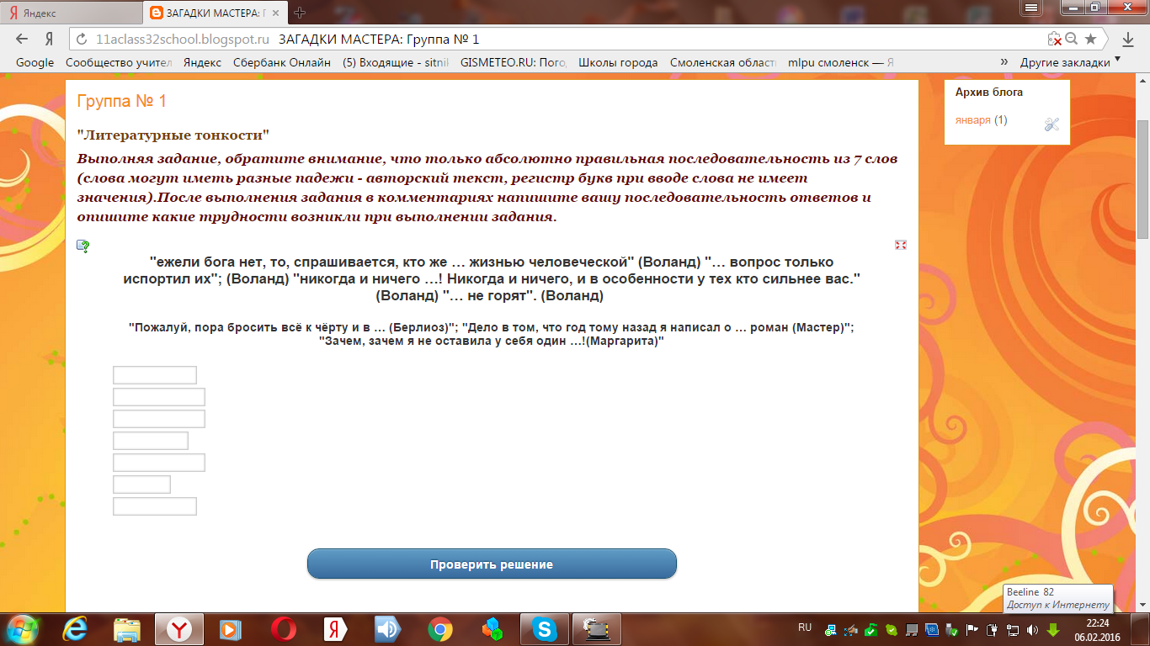

Slide 11
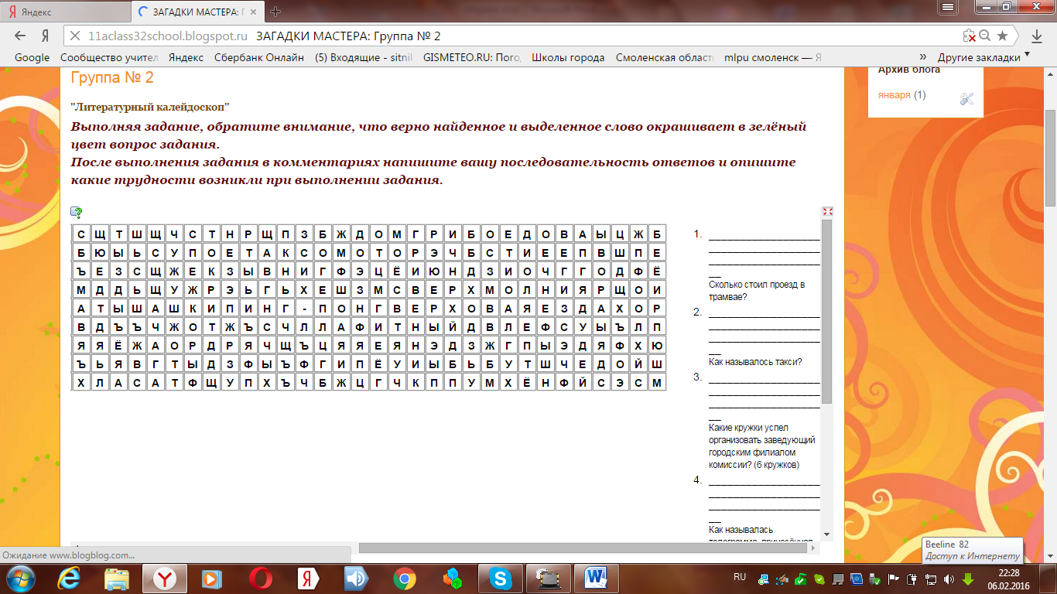

Slide 14
Вещество какого класса «Аннушка не только купила, но даже и разлила»?
А – предельные углеводороды
Б – ароматические углеводороды
В – непредельные липиды
Г – предельные липиды
-
-
-
-

Slide 15
Какой газ образовывался в воздухе после казни на холме возле Ершалаима?
А – бледно-фиолетовый
Б – бесцветный
В – желто-зеленый
Г – бледно-зеленый
-
-
-
-

Slide 17
Особенностями игры в старшем школьном возрасте являются нацеленность на самоутверждение перед обществом, юмористическая окраска, стремление к розыгрышу, ориентация на речевую деятельность

Slide 18
Учиться можно только весело… Чтобы переваривать знания, надо поглощать их с аппетитом Анатоль Франс

Slide 19
Анатоль Франс с трудом закончил иезуитский колледж, в котором учился крайне неохотно, и, провалившись несколько раз на выпускных экзаменах, сдал их только в возрасте 20 лет…

Slide 20
Член Французской академии (1896) Лауреат Нобелевской премии по литературе (1921 ), деньги которой он пожертвовал в пользу голодающих России

